Slide 1
Inteligencia Artificial
Conferencia # 5: Lógica difusa.
Profesor: Dr. Yasiel Pérez Vera
Email: yperezv@unsa.edu.pe

Slide 2
Trabajo Independiente anterior

Slide 3

Objetivo
Caracterizar el razonamiento difuso en los sistemas expertos.

Slide 4
Sumario
Conceptos fundamentales de la lógica difusa.
Ejemplificación de los conceptos.
Definición de conjunto difuso. Operaciones sobre conjuntos difusos.
T-Norma y S-Norma.
Esquema general de un sistema de lógica difusa.

Slide 5
Bibliografía
[1] Fuzzy Expert Systems and Fuzzy Reasoning. Siler, Williams; Buckley, James. 2005.

Slide 6
Introducción
Laura mide 179 cm.¿ Es mediana o alta?
pequeño
mediano
alto
Altura
140cm
160cm
180cm
200cm

Slide 7
Lógica clásica
En la lógica convencional hay una pérdida inherente de información acerca de los elementos de los conjuntos siempre que el criterio de clasificación sea vago.
La imprecisión puede ser introducida de forma lingüística.

Slide 8
Lógica difusa
1
pequeño
mediano
alto
Altura
140cm
160cm
180cm
200cm
Laura mide 179 cm.¿ Es mediana o alta?

Slide 9
Lógica difusa
Los conjuntos difusos fueron introducidos por primera vez en 1965 por Lotfi Zadeh.
La incertidumbre se presenta en casos en que la información es totalmente confiable sin embargo el problema está en que no se sabe bien cómo clasificar la información recibida.

Slide 10
Lógica difusa
La incertidumbre difusa (fuzzy) lo que modela es el grado de pertenencia de un valor numérico a un concepto en que este valor se quiere clasificar.
Se puede decir que la lógica difusa es una rama de la inteligencia artificial que permite manejar información vaga o de difícil especificación.
La lógica difusa es definida como un sistema matemático que modela funciones no lineales, que convierte unas entradas en salidas acordes con los planteamientos lógicos que usan el
razonamiento aproximado.

Slide 11
Aplicación
La lógica difusa se aplica a sistemas de control y para modelar cualquier sistema continuo de ingeniería, física, biología o economía.
Van desde procesos tan complejos como el movimiento de una grúa, o la modelación de la decisión de un experto (Sistemas Expertos Difusos), hasta cosas tan cercanas a todos como son las lavadoras que tienen control automático del agua, el detergente y el desague, y que pueden identificarse claramente porque dicen "Fuzzy Logic".

Slide 12
Definiciones básicas
Variable lingüística
Etiquetas
Universo de discurso
Función de pertenencia
Dominio
sustantivos que reflejan una propiedad (ej.: altura)
adjetivo (alto,medio,bajo)
rango de valores (% 0y3m)
grado de pertenencia de un elemento a una etiqueta
rango de definición de la función de pert.
alta: [1.75 m, 2 m]
medio: [1.55 m, 1.8 m]
bajo: [1.4 m, 1.6 m]

Slide 13
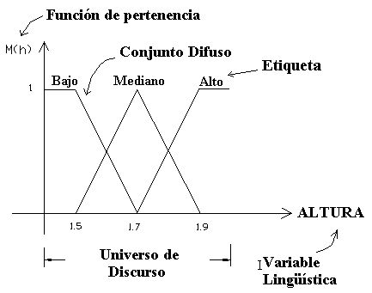
Definiciones básicas

Slide 14
Tipos de función de pertenencia
Función puntual o singleton
Saltos o escalones estrictos
Función Gamma: Escalones crecientes
Función L: Escalones decrecientes
Función LAMBDA: Funciones triangulares
Función Pi: Funciones trapezoidales

Slide 15
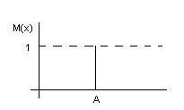
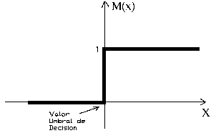
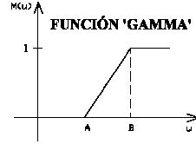
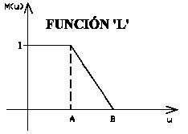
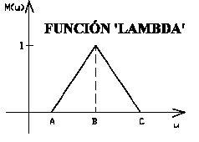
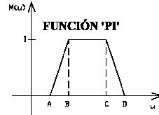
Tipos de función de pertenencia

Slide 16
Definición de conjunto difuso
Sea F un conjunto difuso definido sobre el universo U.
F = { u/M(u) } donde u ∈ U
F está formado por todos los pares ordenados "u" y el resultado de la función de pertenencia para todo elemento u dentro del universo de discurso U.

Slide 17
Operaciones sobre conjuntos difusos
Operadores básicos (T-norma y S-norma):
  f_{A∩B}(x) = T( f_{A}(x), f_{B}(x)) CTR
  f_{A∪B}(x) = S(f_{A}(x), f_{B}(x)) Global
  f_{¬A}(x) = 1 - f_{A}(x)

Slide 18
Funciones posibles
T-norma(x, y) S-norma(x, y)
  min(x, y) max(x, y)
  x * y x + y - x*y
  max(0, x+y-1) min(1, x+y)

Slide 19
Funciones posibles
Aunque pueden escogerse diferentes funciones, se sugiere que se escojan como un paquete.
Ej.: se puede usar el primer par
(Mínimo-Máximo):
T-norma(x, y) = min(x, y)
S-norma(x, y) = max(x, y)

Slide 20
Elementos básicos de un sistema de Lógica difusa
Etiquetas/M(X)
Inferencia Fuzzy
Etiquetas/M(Y)
Defuzzificación
Fuzzificación
Variables numéricas
de entrada(X)
Variables numéricas
de salida(Y)

Slide 21
Inferencia Fuzzy
Variables
de
entradas
fuzzificadas
Base de
Conocimiento
Variables
de
salidas
fuzzificadas

Slide 22
Defuzzificación
Dados los valores de pertenencia ”M(y)” de todos los conjuntos que forman parte del universo de discurso de una variable se obtiene su valor numérico.
Este proceso puede realizarse por dos vías:
Utilizando una función de desfuzzificación dada
Utilizando el Método del centroide (+usado)

Slide 23
Defuzzificación
Función de desfuzzificación
FD= K1*M(X)etiqueta1+
K2*M(X)etiqueta2+ ……+
Kn*M(X)etiquetan

Slide 24
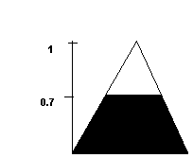
Defuzzificación
Método del Centroide (COG):
Para cada variable de salida fuzzificada, se trunca el valor máximo de la función de pertenencia de cada conjunto definido en el universo de discurso al valor obtenido durante la inferencia.
Ej.:

Slide 25
Defuzzificación
Método del Centroide
Luego se combina el resultado del truncamiento de todas estas funciones y se obtiene el centro de gravedad. Para eso se usa la siguiente expresión:
COG = ∫ M(x)*x dx
∫ M(x) dx
COG = M(X1)*X1 +…+ M(Xn)*Xn
M(X1) + ….. + M(Xn)

Slide 26
Ejercicio
Suponga una Base de Conocimientos para determinar la talla de pantalón a utilizar, considerando como variables lingüísticas el tipo de persona, su cintura y el tipo de pantalón, considerando los siguientes valores o etiquetas:
persona = {pequeña, mediana, alta}
cintura = {poca, media, mucha}
pantalón = {pequeño, mediano, algo largo, largo}

Slide 27
Ejercicio
Considere para ello las siguientes reglas de producción:
Si: La persona es pequeña, Entonces: El pantalón es pequeño.
Si: (La persona es media) y (La cintura es poca o media), Entonces: El pantalón es mediano.
Si: (La persona es media) y (La cintura es mucha), Entonces: El pantalón es algo largo.
Si: (La persona es alta) y (La cintura es poca), Entonces: El pantalón es algo largo.
Si: (La persona es alta) y (La cintura es media o mucha), Entonces: El pantalón es largo.

Slide 28
Ejercicio
Estas variables lingüísticas deben ser defuzzificadas a partir de las siguientes variables numéricas:
Vpersona = {altura}
Vcintura = {cintura}
Vpantalón = {talla}

Slide 29
Ejercicio
Sus funciones de distribución son los trapezoides siguientes:
Altura [0, 3]:
pequeña: <0, 0, 1.2, 1.6>
mediana: <1, 1.4, 1.6, 2>
alta: <1.4, 1.9, 3, 3>
Cintura [0, 60]:
poca: <0, 0, 20, 32>
media: <11, 28, 36, 46>
mucha: <35, 40, 60, 60>

Slide 30
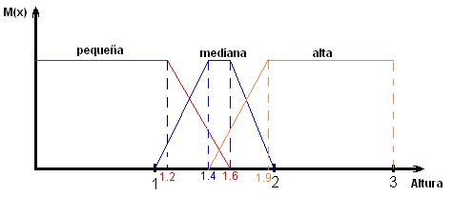
Ejercicio

Slide 31
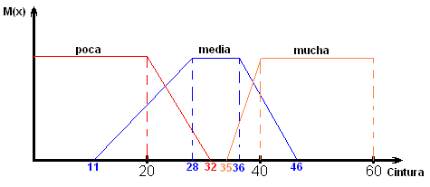
Ejercicio

Slide 32
Ejercicio
a) Determine la talla del pantalón de una persona de metro y medio de alto y 36 de cintura, si esa variable se defuzzifica con la expresión:
Talla = 35*μpequeño + 40μmediano + 45μalgolargo + 50μlargo.
VPantalón = ?
VPersona = 1.5m
VCintura = 36cm

Slide 33
Ejercicio
b) Recalcule lo anterior si se considera el método COG y las siguientes distribuciones trapezoidales:
Talla [0, 60]:
pequeño: <0, 0, 28, 35>
mediano: <28, 30, 40, 45>
algo largo: <30, 40, 45, 50>
largo: <45, 50, 60, 60>

Slide 34
Ejercicio
1er Paso: “Fuzzificación”
(Calcular los grados de pertenencia de cada variable a cada uno de los conjuntos difusos)
Para esto hay que calcular los FC según las funciones representadas en los gráficos de Cintura y Altura:

Slide 35
Ejercicio
M(1.5) = FC(PP)= (1.6 – 1.5)/(1.6 – 1.2) = 0.25
(se calcula con la función ‘ L’ -> (B-X)/(B-A))
FC(PM)= 1
FC(PA)= (1.5 – 1.4)/(1.9 – 1.4) = 0.2
(se calcula con la función ‘ganma’->(X-A)/(B-A))
M(36) = FC(CP)= 0
FC(CM)= 1
FC(CMu)= (36 – 35)/(40 – 35) = 0.25
(se calcula con la función ‘ganma’->(X-A)/(B-A))

Slide 36
Ejercicio
2do Paso: “Inferencia”
Con esos valores de certezas de las evidencias, se procede a calcular los grados de pertenencia de la Variable VPantalón a cada uno de sus conjuntos difusos, a través de la Inferencia Fuzzy.
Reglas de Producción para cada conjunto difuso de esta variable (calcular las contribuciones de cada una de las reglas y luego calcular el Global entre las dos reglas de Pantalón Algo Largo)

Slide 37
Ejercicio
Con las siguientes reglas de Producción y asumiendo que sus certezas son 1, podemos calcular:
Si PP entonces PantP CF(R1)=1
Si PM ^ (CP v CM) entonces PantM CF(R2)=1
Si PM ^ CMu entonces PantAlgoL CF(R3)=1
Si PA ^ CP entonces PantAlgoL CF(R4)=1
Si PA ^ (CM v CMu) entonces PantL CF(R5)=1

Slide 38
Ejercicio
CF(PantP)=CTR(CF(PP),CF(R1))
= CTR(0.25,1)
CF(PantM)=CTR(CF(PM^(CPvCM)),CF(R2))
=CTR(1,1)
CF(PantAlgoL)=GLB(CTR(CF(PM^CMu),CF(R3)),
CTR(CF(PA ^ CP),CF(R4)))
= GLB(CTR(0.25, 1),CTR(0,1))
CF(PantL)= CTR(CF(PA ^ (CM v CMu))),CF(R5)) = CTR(0.2,1)

Slide 39
Ejercicio
Cálculo de valores de certeza de los antecedentes necesarios en los cálculos anteriores (puedes identificarlo por los colores): Utilizando el par mínimo-máximo de las T-Norma y S-Norma
CF(PM ^ (CP v CM))= CONJ(CF(PM),DISY(CF(CP),CF(CM)))
= CONJ(1,DISY(0,1))
= min(1, max(0,1))
= min(1,1)
= 1

Slide 40
Ejercicio
CF(PM ^ CMu) = CONJ(CF(PM),CF(CMu))
= min(1,0.25) = 0.25
CF(PA ^ CP) = CONJ(CF(PA),CF(CP))
= min(0.2,0) = 0
CF(PA ^ (CM v CMu)) = CONJ(CF(PA), DISY(CF(CM),CF(CMu)))
= CONJ(0.2, DISY(1,0.25))
= min(0.2, max(1,0.25))
= min(0.2,1) = 0.2

Slide 41
Ejercicio
Ahora vamos a calcular las contribuciones:
Utilizando el par probabilístico de las T-Norma y S-Norma
CF(PantP)=CTR(CF(PP),CF(R1))= CTR(0.25,1)
= 0.25 * 1
= 0.25
CF(PantM)= CTR(CF(PM ^ (CP v CM)),CF(R2))
= CTR(1,1)
= 1*1
= 1

Slide 42
Ejercicio
CF(PantAlgoL)= GLB(CTR(CF(PM ^ CMu),CF(R3)),
CTR(CF(PA ^ CP),CF(R4)))
= GLB(CTR(0.25, 1),CTR(0,1))
= GLB(0.25,0)
= 0.25 + 0 – 0.25 * 0
= 0.25
CF(PantL) = CTR(CF(PA ^ (CM v CMu))),CF(R5))
= CTR(0.2,1)
= 0.2

Slide 43
Ejercicio
Ahora tenemos los grados de pertenencia de la Variable VPantalón a cada uno de sus conjuntos difusos pero tenemos que desfuzzificarlos:
3er Paso: “Desfuzzificación”
Para la desfuzzificación nos dan la función:
Talla = 35*μpequeño + 40μmediano + 45μalgolargo + 50μlargo
Sustituimos los valores calculados, en esta función:
= 35 * 0.25 + 40 * 1 + 45 * 0.25 + 50 * 0.2
= 8.75 + 40 + 9 + 10
= 67.75

Slide 44
Ejercicio
R/ La talla de pantalón que debe utilizar una persona de altura=1.5m y cintura=36cm es
de 67.75

Slide 45
Ejercicio
b) Recalcule lo anterior si se considera el método COG y las siguientes distribuciones trapezoidales:
Talla [0, 60]:
pequeño: <0, 0, 28, 35>
mediano: <28, 30, 40, 45>
algo largo: <30, 40, 45, 50>
largo: <45, 50, 60, 60>

Slide 46
Ejercicio
Para hacerlo por el método del Centroide debemos representar sus conjuntos difusos y trucamos los mismos según el valor que obtuvimos en el inciso anterior. El gráfico quedaría como sigue:

Slide 47
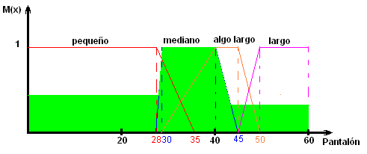
Ejercicio

Slide 48
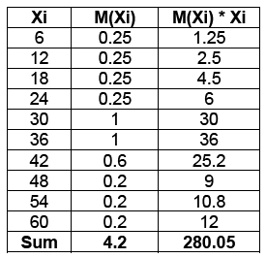
Ejercicio
Ahora hay que calcular el COG:
COG =
SUM(M(Xi)*Xi)/SUM(M(Xi))
= 280.05 / 4.2
= 66.68

Slide 49
Conclusiones
En la lógica convencional hay una pérdida inherente de información acerca de los elementos de los conjuntos siempre que el criterio de clasificación sea vago (no tiene umbrales definidos).
La lógica difusa reconoce más que los simples valores verdaderos y falsos, de manera similar a Hajek donde las proposiciones pueden ser representadas con grados de veracidad o falsedad, sin embargo aquí estos valores se asocian a forman lingüísticas (adjetivos y sustantivos) y da una nueva manera de tratar la Incertidumbre.
En los modelos difusos, la imprecisión puede ser introducida y tratada con las funciones de pertenencia y los procesos de Fuzzificación, Inferencia Fuzzy y Desfuzzificación.

Slide 50

Preguntas

Slide 51
Inteligencia Artificial
Conferencia # 5: Lógica difusa.
Profesor: Dr. Yasiel Pérez Vera
Email: yperezv@unsa.edu.pe

